Slide 1
Study on the non-trivial spectra of $η(1405/1475)$ decay
第七届强子谱与强子结构会议
Yin Cheng (ITP)
Collaborator: Prof. Qiang Zhao (IHEP)
2024-4-26
Notes:
感谢各位评委老师和同学的到来，我是程茵，我的导师是赵强研究员；
今天我很高兴在这里报告我的博士研究成果；
报告的题目为：同位旋标量/ 轻赝标量介子/第一径向激发态性质的研究

Slide 2
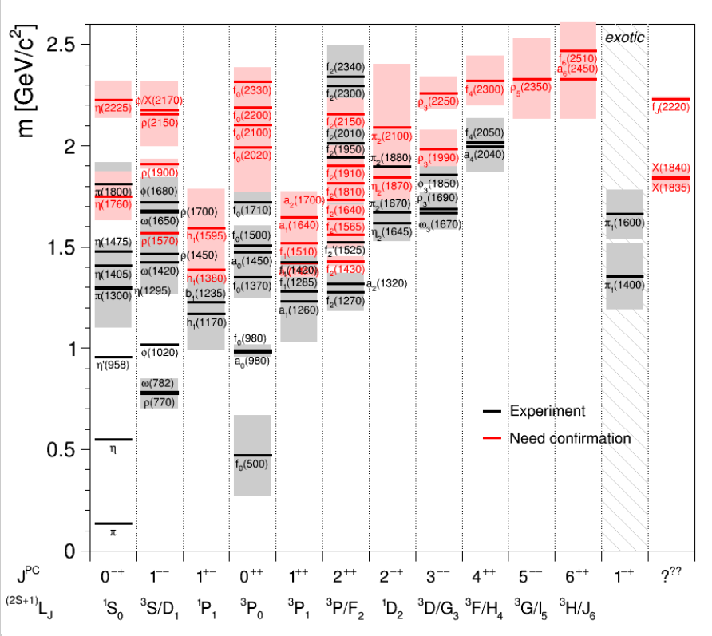
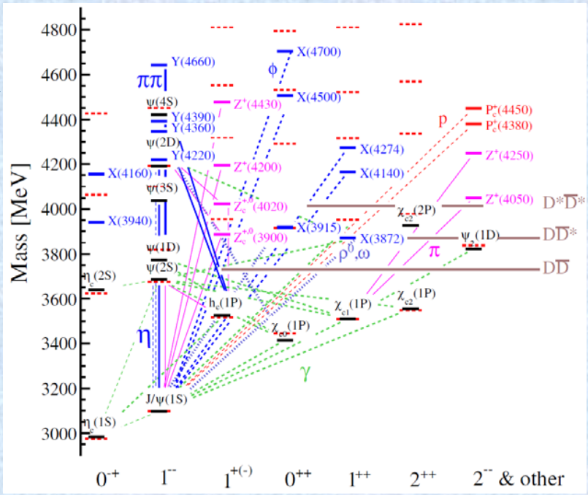
Many new hadrons have been observed in both light and heavy sectors
Some of them might be exotic states beyond the conventional quark model
Light spectrum
Heavy spectrum
[1] F. K. Guo, C. Hanhart, U. Meißner, et al. Rev. Mod. Phys., 2018, 90(1): 015004
[2] R. F. Lebed, R. E. Mitchell, E. S. Swanson, Prog. Part. Nucl. Phys. 93 (2017) 143-194
[3] H. X. Chen, W. Chen, X. Liu, et al. Rept. Prog. Phys. 86 (2023) 2,026201
[4] C. Amsler, N. A. Tornqvist, Phys. Rept.,2004,389: 61-117
[5] E. Klempt, A. Zaitsev, Physics Reports 454 (2007) 1-202
Notes:
随着实验的不断发展，不论是在轻味体系还是在重味体系中，都观测到了许多新的强子态。
这些新强子态有可能是超出传统夸克模型的奇特态。

Slide 3
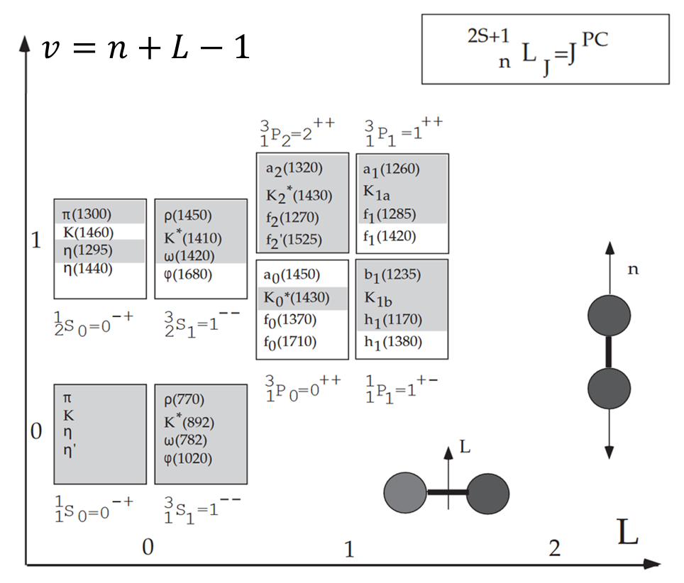
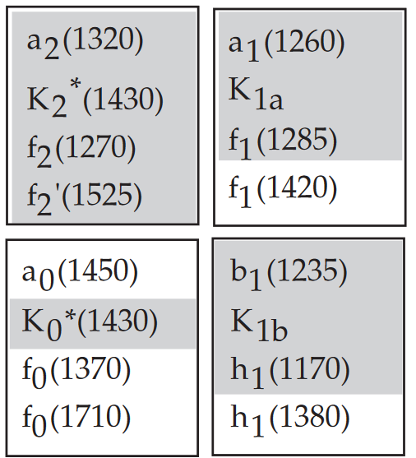
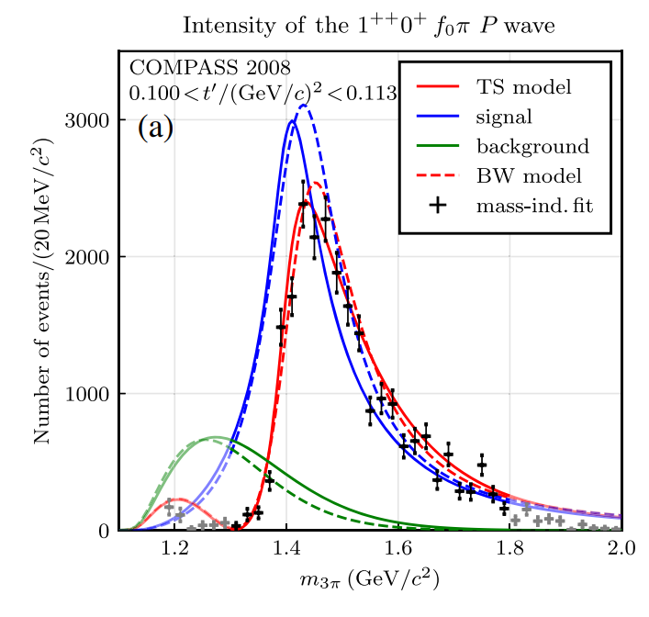
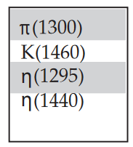
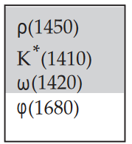
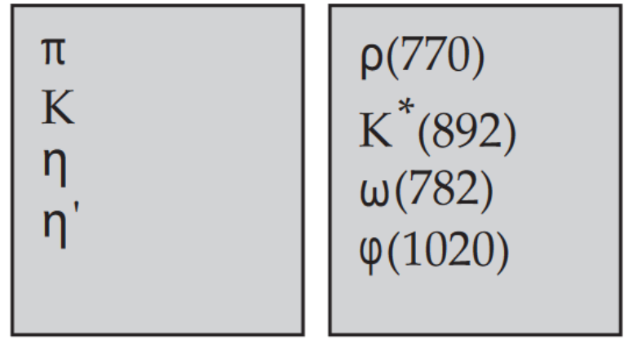
$q\overline{q}$ SU(3) nonet (ground state and the lowest excitations)
The ground state $0^{− +}$and $1^{−−}$ : well established
Even the lowest excitations: still far from satisfactory
Triangle singularities assignment for $a_{1}\left(1420\right)$[1-3]
$$a_{1}(1420)$$
Supernumerary
$$η\left(1405\right)$$
$$η(1475)$$
[1] Phys. Rev. Lett.,2015,115(8):082001
[2] Phys. Rev. Lett. 127, 082051 (2021)
[3] The TS assignment for $a_{1}(1420)$ is first proposed by Qiang in Nara in 2013
Notes:
这张表中列出了轻味qqbar 构型的基态与最低的激发态所对应的SU（3）九重态。
横轴表示正反夸克间轨道角动量L 的激发，纵轴体现的是径向量子数的激发。
在轻强子谱中，我们对于0-+ 以及 1-- 的基态都已经有了充分的了解与认识，但是对于更高质量的激发态，即使是最低的激发态的认识，还存在着许多问题。
例如，1++ 量子数的轴矢九重态已经被填满，实验上发现的a1（1420）无法被归入多重态中，被认为可能是由运动学奇异性，三角奇异性造成的结果。
对于0 -+ 的第一径向激发态，更高统计量的实验分析认为$η（$1440）对应的结构应该存在两个共振态eta1405 和eta 1475,

Slide 4
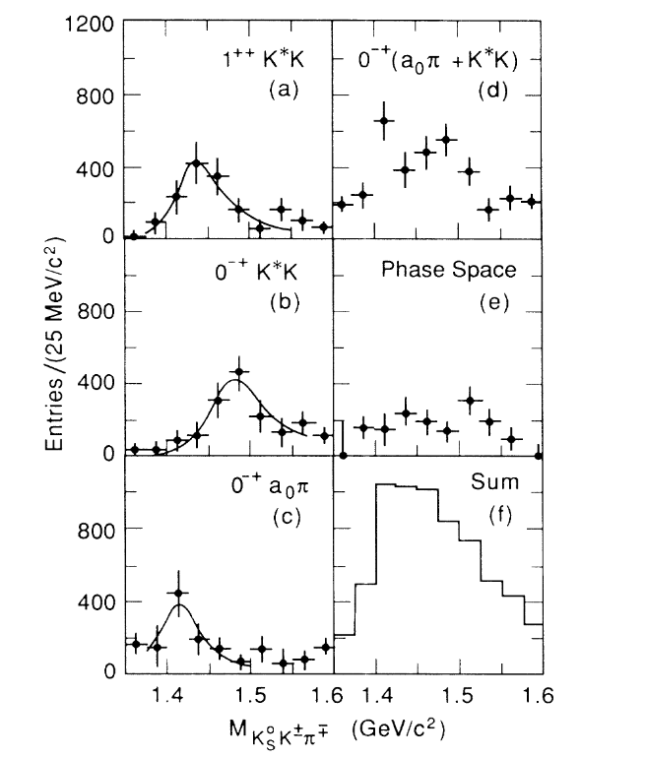
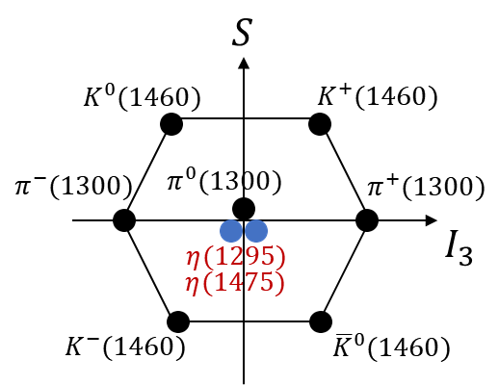
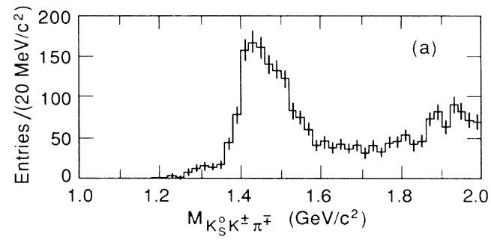
Normal B-W structure in $p\overline{p}$ collision due to the low statistics
Pseudoscalar isoscalar in the energy region of first radial excitations :
$η(1295)$, $η(1405)$, $η(1475)$
MARK III Phys. Rev. Lett. 65, 2507 (1990)
$5.8×{10}^{6} J/ψ$ events : $J/ ψ→γ K_{S} K^{±}π^{∓}$
$$η(1475)$$
$$η(1405)$$
[1-4] also obtain the two-state result, but the masses and widths in these analyses are different
[1] DM2, Phys. Rev. D 46, 1951 (1992)
[2] Obelix, Phys. Lett. B 361,187
[3] Obelix, Phys. Lett. B 400,226
[4] Obelix, Phys. Lett. B 462,453
Notes:
最初，在ppbar 对撞过程的Kkbarpi谱中，在1.4GeV 附近观测到了eta(1440), 由于统计量较低，该结构类似于正常的Breit-wigner结构
接着，MARKIII 的更高统计量的Kkbarpi谱的分波分析发现通过K*K 衰变的共振峰质量偏高，为eta(1475), 而通过a0 pi 衰变的共振峰质量偏低，被认为是另一个共振态eta(1405）
随后，更多的实验，例如DM2和 Obelix 合作组的分析，也给出了存在两个共振态的结论。 然而，这些实验分析中关于这两个态的质量和宽度的结果各不相同
根据目前已知的强子态，0-+第一径向激发态的九重态的填充如图所示。然而，在第一径向激发态能区，实验上观测到了三个同位旋标量的 eta 态：eta (1295), eta(1405), eta(1475)。
这样的实验结论意味着多出一个介子无法归入SU(3)九重态中。

Slide 5
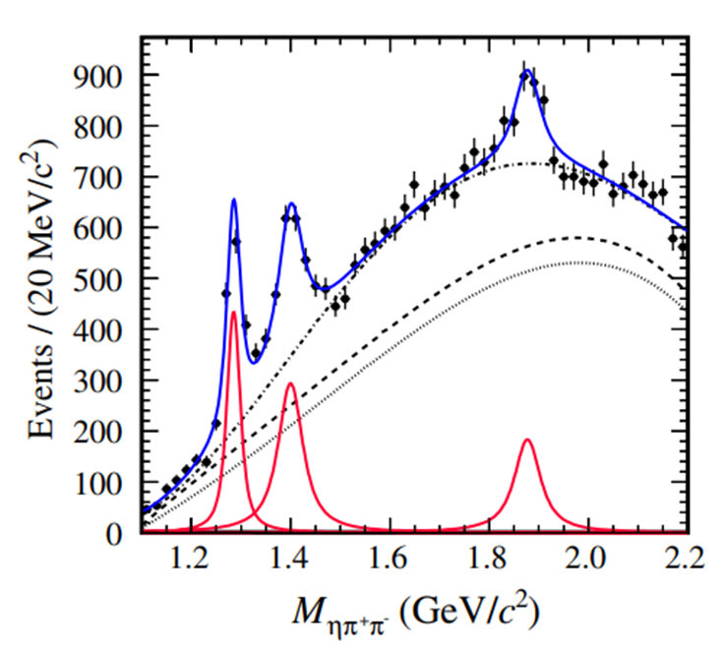
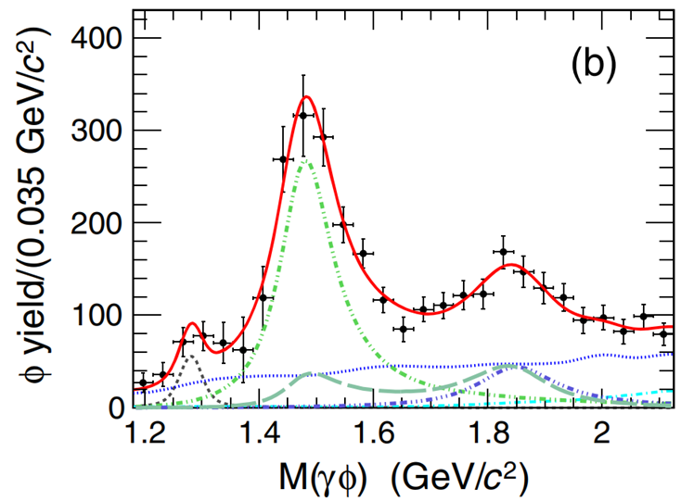
$η\left(1405\right)$: possible pseudoscalar glueball [1-5]
[1] L. Faddeev, A. J. Niemi, and U. Wiedner, Phys. Rev. D 70, 114033 [Flux tube]
[2] J. F. Donoghue, K.Johnson, and B.A. Li, Phys. Lett. 99B,416 (1981) [MIT bag]
[3]T. Barnes, F.E. Close, and S. Monaghan, Phys. Lett. 110B, 159 (1982) [MIT bag]
[4] Hai-Yang Cheng, Hsiang-nan Li, Keh-Fei Liu, Phys. Rev. D 79,014024
[5] Y. D. Tsai, H. n. Li, and Q. Zhao, Phys. Rev. D 85, 034002 (2012)
[ U(1) anomaly with inappropriate approximation]
However, the LQCD calculation: $0^{− +}$glueball $2.4∼2.6$ GeV [6-8]
U(1) anomaly : Consider the mixing with $q\overline{q}$ states, the physical mass of $0^{− +}$glueball will not be lighter than $1.8$ GeV [9,10];
[6] Y. Chen et al., Phys. Rev. D 73, 014516 (2006)
[7] C. J. Morningstar and M. J. Peardon, Phys. Rev. D 60, 034509 (1999)
[8] C.M. Richards, A. C. Irving, E. B. Gregory, and C. McNeile (UKQCD Collaboration), Phys. Rev. D 82, 034501 (2010)
[9] W. Qin, Q. Zhao, X. H. Zhong, Phys. Rev. D97, 096002 (2018) [Corrected calculations]
[10] V. Mathieu and V. Vento, Phys. Rev. D 81, 034004 (2019)
More high-precision data show only one state in the $ηππ$ and $γV$ spectrum[11,12]
[11] BESIII Phys. Rev. Lett. 107 (2011) 182001
[12] BESIII Phys. Rev. D 97, 051101(R) (2018)
$J/ ψ→ω ηπ^{+}π^{−}$
$$J /ψ→γγφ$$
Notes:
一些唯像模型，如Flux tube 模型和MIT bag 模型的计算结果表明，基态赝标胶球的质量约为1.4 GeV，因此，人们自然地认为eta(1405) 可能是赝标胶球。
然而这一结论与格点QCD 的计算结果矛盾，格点计算表明，基态赝标胶球的质量应该在2.4 至2.6 GeV 左右。
并且，考虑与q qbar 态混合的基于U(1)反常的唯像研究表明，胶球的物理质量不可能低于1.8 GeV.
此外 ，更多高统计量的 eta pi pi 与 $γ$ V 能谱数据都表明在1.4GeV只存在一个共振态结构。

Slide 6
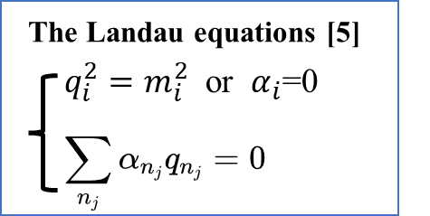
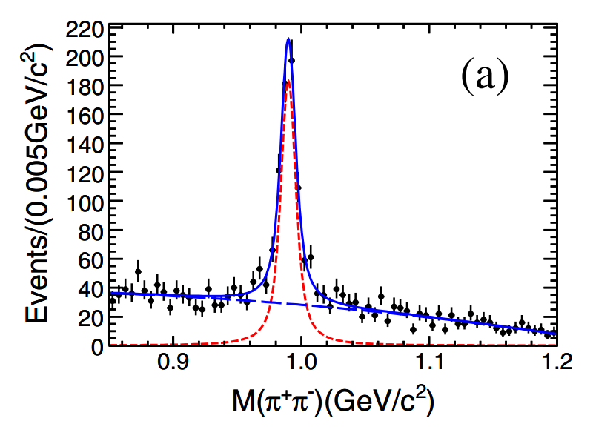
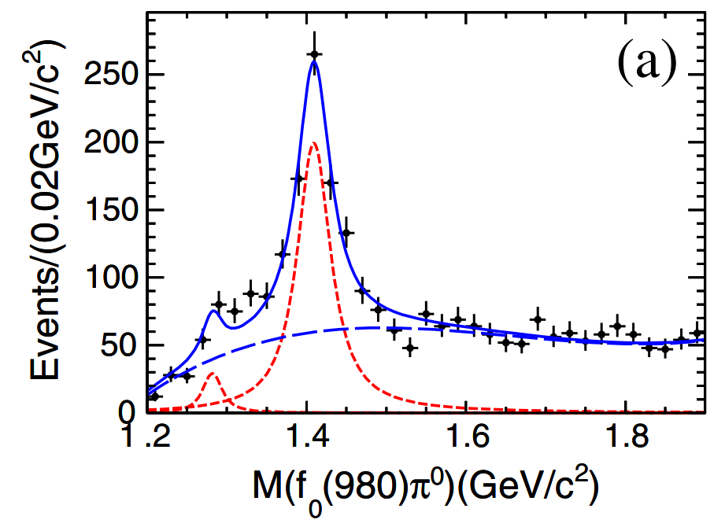
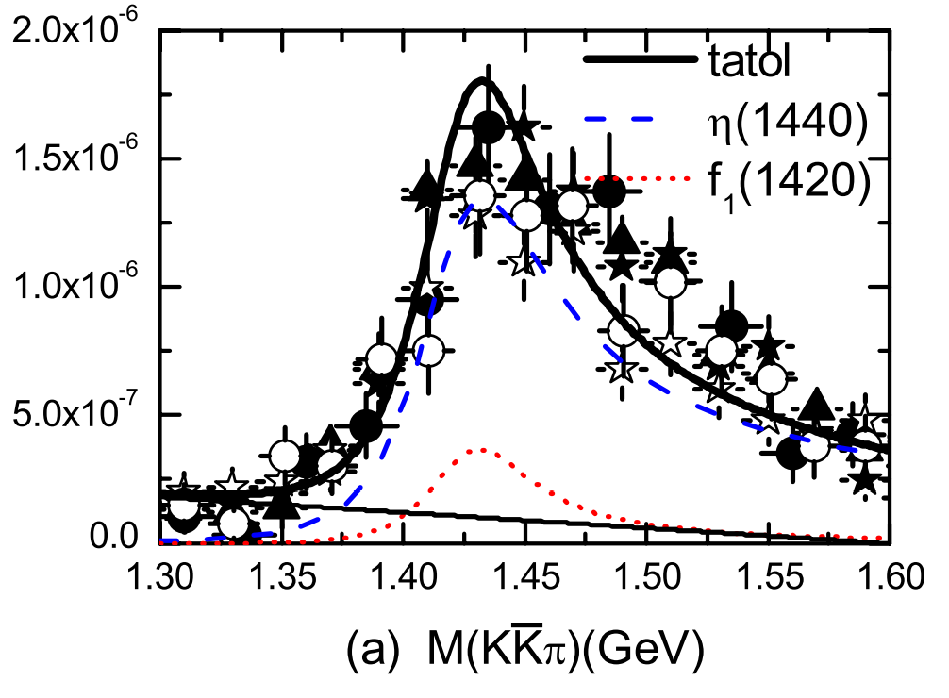
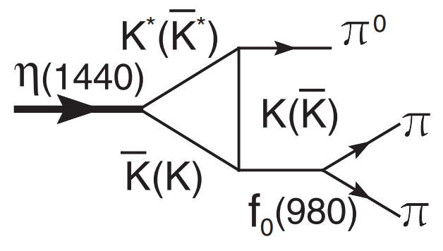
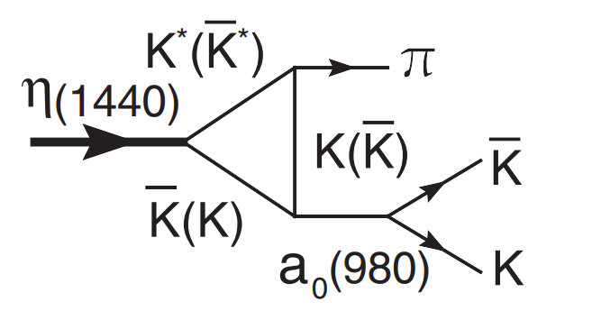
The impetus of one-state solution
Triangle singularity
Anomalously large isospin violation in $η\left(1405/1475\right)→3 π$ [1]
[1] M. Ablikim et al., Phys. Rev. Lett 108, 182001 (2012)
[5] L. D. Landau, Nucl. Phys., 1959, 13(1): 182-192
Note: whether the TS is significant or not depends on the detailed dynamics
Since 2012, many studies on the TS mechanism have emerged[6-8]
The TS mechanism suggests a solution that there is only one state [2-4]
[2] J.J. Wu, X.H. Liu, Q, Zhao, B.S. Zou, Phys. Rev. Lett. 108, 081803 (2012)
[3] X.G. Wu, J.J. Wu, Q. Zhao, B. S. Zou, Phys. Rev. D 87, 014023 (2013)
[4] M.C. Du, Q. Zhao, Phys. Rev. D 100,036005 (2019)
[6] X. H. Liu, M. Oka, Q. Zhao, Phys. Lett. B, 2016,753:297-302
[7] Q. Wang, C. Hanhart, Q. Zhao, Phys. Rev. Lett., 2013, 111(13):132003
[8] F. K. Guo, X. H. Liu, S. Sakai, Prog. Part. Nucl. Phys., 2020, 112:103757
The latest data [9] complicates this puzzle again, we will discuss it later
[9] Ablikim M, et al. JHEP 03 (2023) 121
Notes:
关于这个问题的突破点来自于 BESIII 观测到的eta(1405/1475)衰变到3pi的非常显著的同位旋破坏效应。
该文献引入三角奇异性增强机制来解释这个显著的同位旋破坏效应。
由末态相互作用形成的三角图在满足一定条件时会出现三角奇异性，具体的奇异点的位置可由朗道方程解出。注意，虽然三角奇异性的产生条件与动力学无关，但其是否有明显的可观测效应取决于强子圈具体的动力学。
在2012年的这篇文章之后，已经有许多研究三角奇异性机制的工作
由于时间有限，这里不再对此作过多的讨论。
在1.4 GeV 能区，K*K 重散射形成的三角图满足三角奇异性条件。
如果在该 能区实际上只存在一个赝标介子态，那么，考虑三角奇异性机制可以解释K kbar pi 的能谱，以及这个态在不同衰变道中的质量偏移。
注意到，最近的BESIII高统计量数据表明eta1405/1475的问题变得更加复杂，我将会在后面对此进行相关讨论。

Slide 7
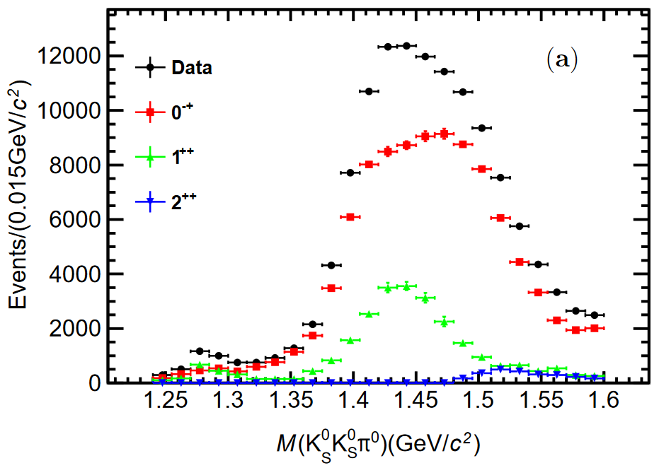
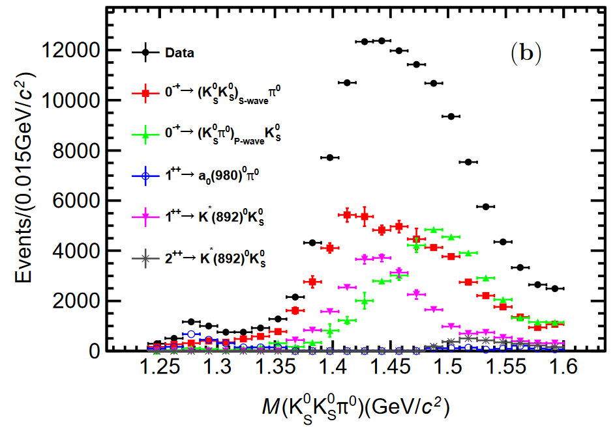
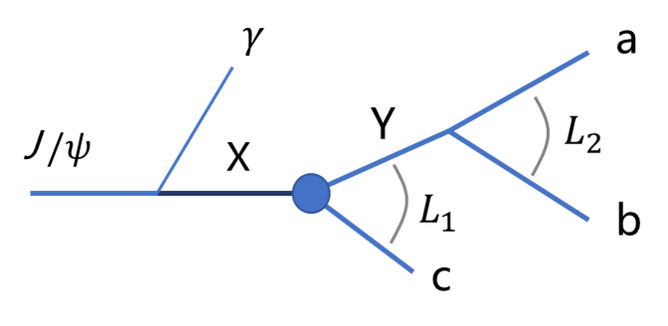
BESIII, JHEP 03 (2023) 121
${10}^{10} J/ψ$ events: $J /ψ→{γ K}_{S}^{0} K_{S}^{0} π^{0}$
No typical background $J/ ψ→K_{S}^{0} K_{S}^{0} π^{0}$ and $J/ ψ→K_{S}^{0} K_{S}^{0} π^{0}π^{0}$, the measured channel $J/ ψ→{γK}_{S}^{0} K_{S}^{0} π^{0}$ is quite clean
Bin-by-bin analysis:
Maximum-likelihood fit
Input: $J^{PC}$ of X and the two-body channel Y
$$X→Y+c→\left(a+b\right)+c$$
${\left(Kπ\right)}_{P}$ is from $K^{∗}\overline{K}$ mainly
$K^{∗}$ is distinctive in two-body spectrum
The partial wave results of ${\left(Kπ\right)}_{P}$ and ${\left(K\overline{K}\right)}_{S}$ are worth referring to
Simultaneously fit well: Two-body spectra $ab$ / $bc$ / $ac$
Angular distribution of the $γ$
Result: The intensity of X and
The intensity of the two-body channel Y
Notes:
2022年，BESIII发布了在 𝐽/𝜓 → 𝛾𝐾𝐾𝜋̄ 过程中对 𝐾𝐾𝜋̄ 谱的分波分析结果。
这是目前最新且统计量最高的实验数据，基于 10的10次方个 𝐽/𝜓 事例数。
我们知道挑选出来的 𝐾𝐾𝜋̄ 事例实际上是从对称性允许的不 同 𝐽 𝑃 𝐶 量子数的共振态 X 衰变而来的。
并且，𝑋 衰变到 𝐾𝐾𝜋̄ 过程可能是通过多种准两体中间态 𝑌 的级联衰 变过程，如右图所示。
为了研究来自不同的𝑋 以及 𝑌 的贡献，首先需要进行“Bin-by-bin”的分波分析，
即在不同的 𝐾𝐾𝜋̄ 能量点中去拟合相应的 𝐾𝐾̄、𝐾𝜋 两体谱以及反冲光子的角分布来区分各种不同的衰变模式的强度
BESIII 的 Bin –by-bin 的分波分析的结果如图所示
A 图显示这里主要通过两种量子数的共振态衰变，分别为0-+赝标介子，以及1++轴矢介子
而B图中则是进一步给出了次级衰变的分波信息，可以看到，对于0-+赝标介子有两种不同的次级衰变模式，
红色的点表示（KK）处于S波的模式，可能来自于a0 pi 或 kappa K 的贡献
绿色的点表示（K Pi）处于P波 的模式，可能来自于K* K的贡献
明显地，这两个分波对应的共振峰发生了偏移
考虑到,实际上（K pi）P波的贡献 主要是来自K*K的贡献
并且K*的宽度较窄，在两体谱中的的线形是比较具有特征的
因此我们认为，关于 (K pi)_P波以及（KK)_S 波的分波数据是具有一定的参考价值的

Slide 8
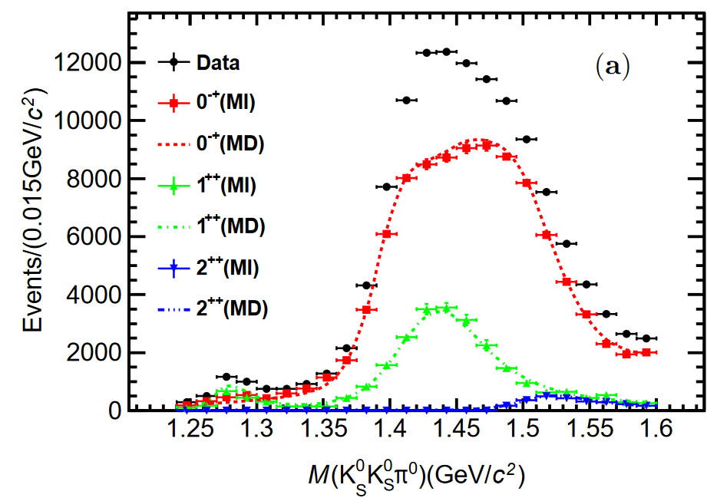
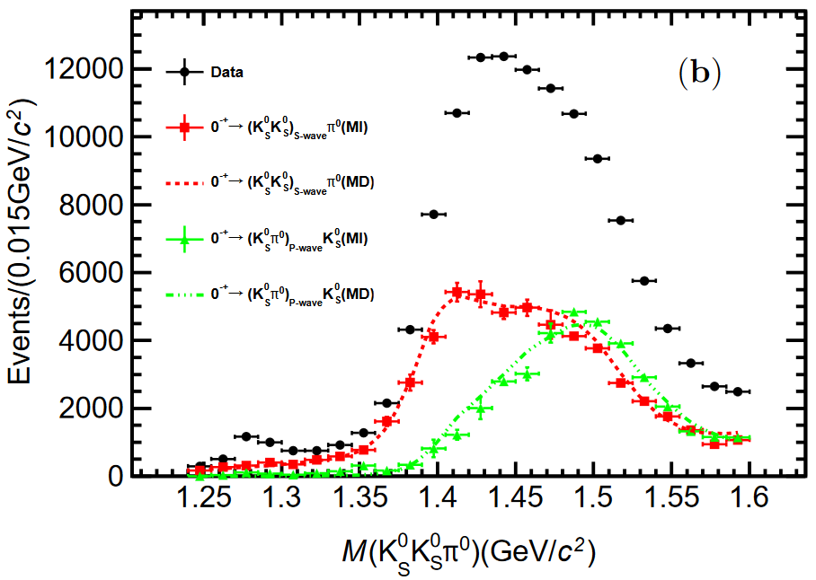
Mass-dependent analysis
Notes:
在 质量依赖的分波分析中，实验家们发现在 1.4 ∼ 1.5 GeV 需要引入了两个赝标介子态 𝜂(1405) 与 𝜂(1475) 来拟合线形
他们给出的共振参数为：𝜂(1405) 的质量约为 1391 MeV，宽度约为 61 MeV; 而 𝜂(1475) 的质量约为 1507 MeV，宽度约为 116 MeV。
并且这两个态均会通过(KK)_S 模式 以及 （KPI)_P模式衰变到Kkpi末态

Slide 9
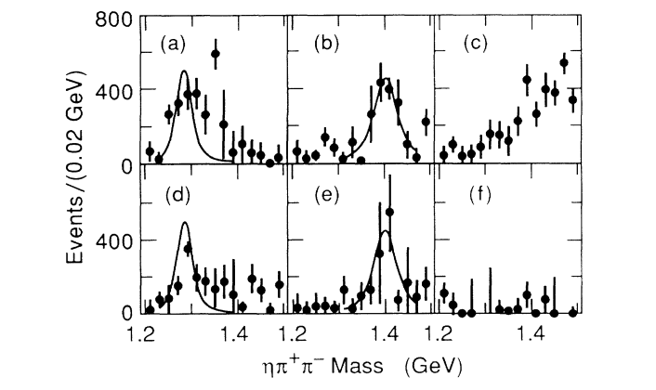
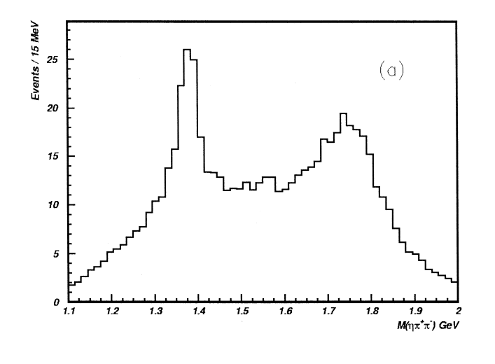
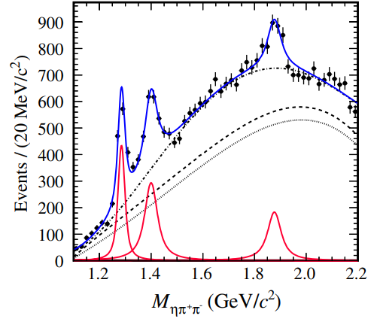
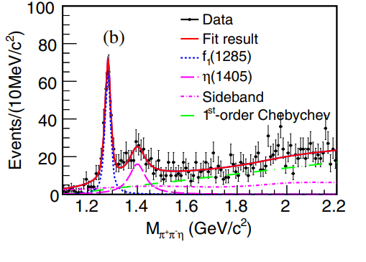
$ηππ$ spectrum
MARK III, Phys. Rev. Lett. 69 (1992) 1328-1331
BES Phys. Lett. B 446 (1999) 356-362
$$J/ ψ→γ ηπ^{+}π^{−}$$
$J/ ψ→γ ηπ^{+}π^{−}$
BESIII Phys. Rev. Lett. 107 (2011) 182001
BESIII Phys. Rev. D 100, 092003 (2019)
$J/ ψ→ω ηπ^{+}π^{−}$
$$ψ\left(3686\right)→φ η ππ$$
Notes:
那么我们再来回顾一下，其他衰变道的能谱在该能区上的情况如何
这里简单列了几个不同实验组或不同时期的eta pi pi能谱
可以看到 𝜂𝜋𝜋 谱的实验分析结果均显示对于 0 −+ 分波 只有一个质量在 1.4 附近 的共振态结构
并且峰值靠近比较低的 1.4GeV 能量点。

Slide 10
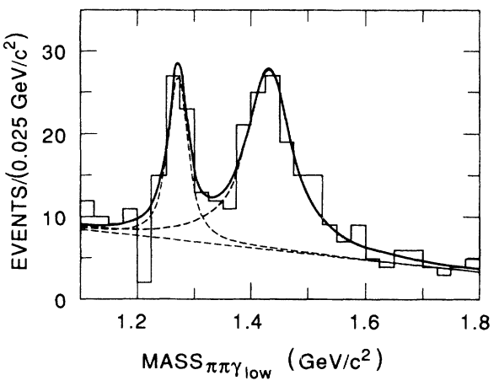
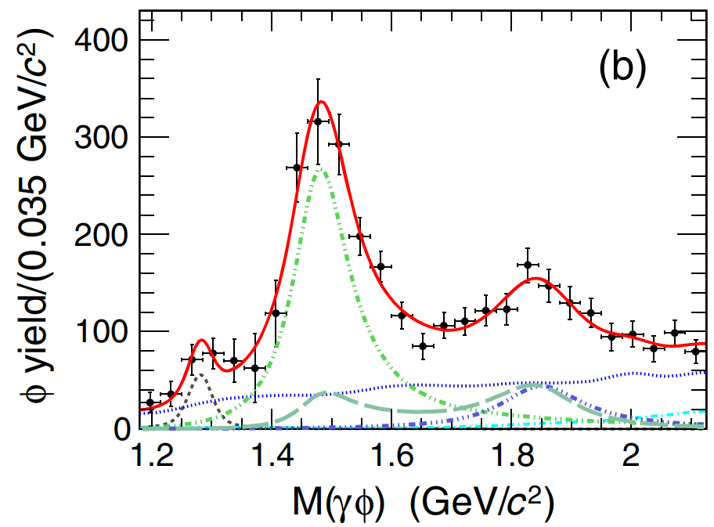
$γV$ spectrum
MARK III Phys. Rev. D 41 (1990) 1410
$5.8×{10}^{6} J/ψ$ events : $J/ψ→γγρ$
BESIII Phys. Rev. D 97, 051101(R) (2018)
$1.3×{10}^{9} J/ψ$ events : $J/ψ→γγφ$
1440$±20$ MeV
1477$±20$ MeV
Puzzling $0^{− +} :$ two states in $K\overline{K}π$, one state in $ηππ$, 3$π$ and $γV$ etc.
The higher mass resonance could decay into $K\overline{K}π$ via the $a_{0}π$, while $a_{0}π$ also strongly couples to $ηππ,$ why we do not see its signal in the $ηππ$ spectrum ?
Outnumbering in the first radial excited pseudoscalar nonet, and the glueball assignment for the $η(1405)$ contradict with the LQCD calculations and U(1) anomaly phenomenology
Notes:
对于gamma V 的能谱，
左边这个是MARKIII 对 𝐽/𝜓 → 𝛾𝛾𝜌 过程测量的gamma rho 能谱，右边过程是BESIII 测量 𝐽/𝜓 → 𝛾𝛾𝜙 过程中的 𝛾𝜙 的能谱，目前还没有$γω$能谱的数据
可以看到，在 𝛾𝑉 能谱 上 1.4 ∼ 1.5GeV 能区也只有一个标准的Breit-wigner 共振线形，
该 𝛾𝜌 能谱的分析给出的质 量接约为 1.44GeV，从 𝛾𝜙 谱中测量的质量大约为 1.477GeV，但都具有较大的误差。
综上所述，目前的实验分析的结果表明：在 1.4 ∼ 1.5GeV 能区的赝标介子态，在 𝐾𝐾𝜋̄ 谱上有两个态，质量分别接近 1.4GeV 以及 1.5GeV;
在 𝜂𝜋𝜋 谱上只有一个态，质量接近于 1.4 GeV；𝛾𝑉 谱上同样也只有一个态，质量的中心值大概在 1.45 GeV 左右
然而这样的实验结果是令人疑惑的
如果高质量的这个共振态可以通过 a0 pi 衰变到 Kkpi, 而a0pi 到eta pi pi 也有很强的耦合，那么为什么没有在eta pi pi 的能谱上看到这个高质量的态
另外，正如之前讨论的，该结果使得多出一个态无法归入赝标介子第一径向激发态的多重态中，
并且将这个态归为赝标胶球的观点与格点计算以及基于U（1）反常的唯像学研究存在矛盾

Slide 11
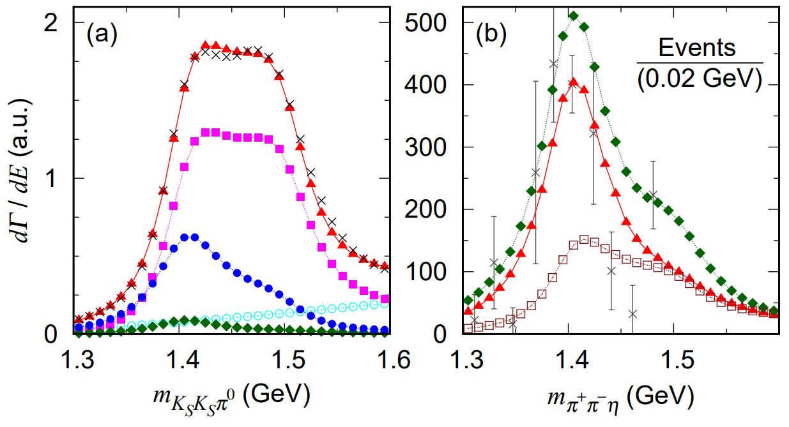
Describe the non-trivial $K\overline{K} π$ spectrum with one state around 1.4 GeV
Factors that could distort the lineshape
Multiple intermediate channels with different thresholds, e.g. $K^{∗}\overline{K}$, $κ \overline{K}$, $a_{0}π$…
Non-negligible interference with $η(1295)$ and non-resonant contributions
Coupled-channel effect of three-body interactions
S. X. Nakamura, Q. Huang, J. J. Wu, et al. arXiv:2212.07904
Two bare states: lower one might be radially excited $η′$, higher one could be: excited $η^{(′)}$, hybrid, glueball, or a mixture of those
The ${\left(KK\right)}_{S}$ and ${\left(Kπ\right)}_{P}$ lineshape in the data is not described
The interference of $η(1295)$ is not included
Magenta:$K^{∗}\overline{K}$
Blue: $κ \overline{K}$
Green: $a_{0}π$
Notes:
面对着这些矛盾，我们尝试在1.4GeV附近只考虑一个态的情况下看是否能描述不平庸的K K Pi 线形
考虑以下的这些可能因素会导致出现不平庸的线形
第一， 贡献可能来自于多种不同的中间衰变道，这些衰变道的阈值不同，会带来一定的阈值效应
第二，$η(1295)$ 的干涉效应可能有很重要的影响
第三，三体幺正性的耦合道效应也可能使得线形发生变化
这篇文章中考虑了三体幺正性耦合道效应来描述BESIII的数据，他们的模型中引入了两个裸态，并且他们没有描述BESIII分析给出的KKpi 谱中的分波信息
以及，他们也没有将与eta 1295 的干涉考虑进来
我们尝试在单圈修正下，考虑前两个可能的因素，来看是否可以描述线形

Slide 12
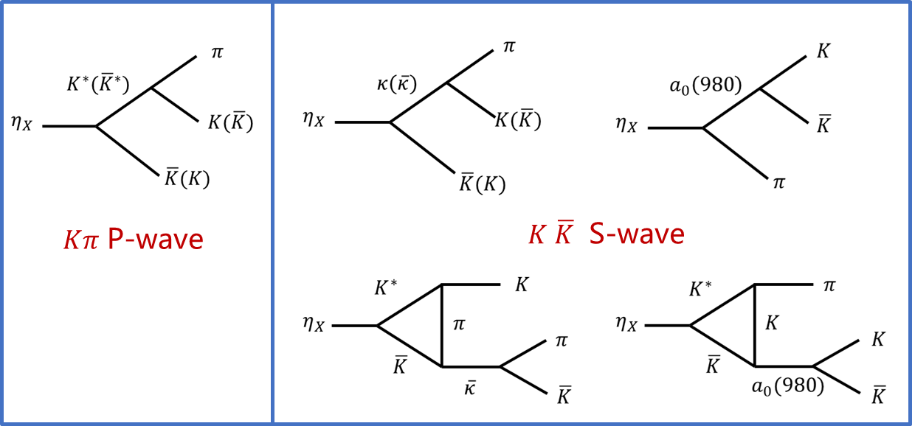
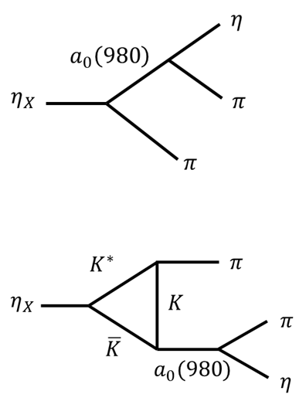
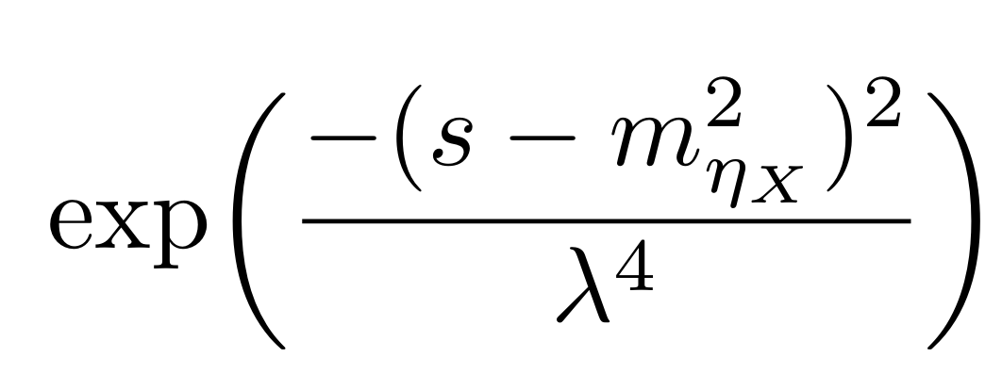
$η_{X}$ strong decay via :$K^{∗}\overline{K}$, $κ \overline{K}$, $a_{0} π$ dominantly
$K \overline{K} π$ channel
$ηππ$ channel
Effective Lagrangians
Effective couplings
Magnitude
Phase
Their magnitudes can be constrained by other processes, while the phases are fitted
Form factor for $η_{X}$ couple vertices
$λ_{K^{∗}}$ , $λ_{κ}$ , $λ_{a_{0}}$
Notes:
首先，我们认为$ηX$ 到Kkpi 的衰变主要通过K*K， kappa K 以及 a0 pi 这三个道衰变
因此，对于KKPI 到，我们考虑通过K*K衰变的一个树图，这是贡献到KPI P波的
以及通过κK 和a0 pi 衰变的树图，和通过K*K 重散射后再分别到这两个道的圈图，这是贡献到 KK S波的
那么对于eta pipi 道，目前我们认为主要是来自a0 pi 的贡献，因此包含这个树图，以及重散射形成的三角图
我们采用有效拉氏量来描述这些相互作用顶点
为了有效地进行拟合，我们分别定义了相关有效顶点的大小以及相位
注意到，对于K*K PI, Κk pi, a0 K K 这三个耦合常数的大小可以从数据中提取出来，但它们的相位会作为拟合参数
最后，为了描述与etaX相关的耦合常数的离壳效应，我们在相应的顶点加上这样的形状因子

Slide 13
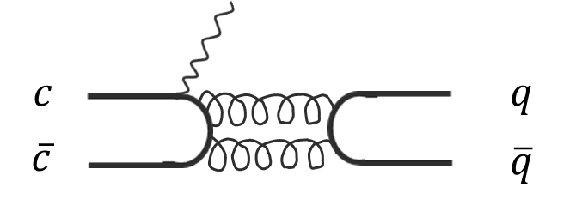
$\text{Parametrization} \text{for} \text{the} \text{production} \text{mechanism}$ of $η_{X}$ in $J/ψ→{γη}_{X}$
$J/ψ →γ η_{X}→γ$abc
$$η(1295)≡cos α_{P} n\overline{n} −sin α_{P} s\overline{s}$$
$$η\left(1405\right)≡sin α_{P} n\overline{n}+cos α_{P} s\overline{s}$$
$$α_{P}({38}^{∘}∼{44}^{∘})$$
$J/ψ$ $→γ gg→γ η_{X}$
$$η_{H}=η(1405)$$
$$η_{L}=η(1295)$$
$$R=m_{q}/m_{s}$$
$$2^{1}S_{0}=0^{− +}$$
Notes:
由于实验测量Jpsi 到$γη_{X}$到$γγV$ 的级联衰变过程
因此，在讨论完$η_{X}$的衰变之后
我们还需要对产生过程进行讨论
J/psi 初态辐射衰变产生eta_X的领头阶贡献为ccbar 湮灭产生一个光子加两个胶子，接着这两个胶子强子化为q qbar介子。那么在这一过程中，我们可以将具有0-+ 量子数且处于第一径向激发状态的 qqbar 对的产生几率参数化，用耦合常数g0 来表示。
那么根据夸克味道基下的混合表达式， J/psi 辐射衰变到eta(1295) 或者eta(1405) 的耦合常数可以写为 g0 乘以不同味道的混合因子组成的表达式。并且这里考虑了SU(3)破坏因子R。
那么，J/psi 辐射衰变到这两个态的几率比值就可以简单地写为耦合常数比值的平方再乘以质心系动量的三次方。
我们可以看到，在eta(1405) 的产生过程中，非奇异夸克和奇异夸克的贡献相加，而对于eta(1295) 这两部分是相消的,
eta(1295)在J/\psi 辐射衰变中的产生可能被压低。

Slide 14
The amplitudes of $η_{X}→ABC$
Recall the $J/ψ→γ η_{X}$
Differential decay width $dΓ$/$d\sqrt{s}$: reduce the 4-body phase space integral
Two-body phase space
Energy-dependent width
Notes:
描述etaX在J/\psi 辐射衰变中的产生过程我们直接利用之前定义的耦合常数g0
然后我们可以写出etaX到三个强子末态的衰变振幅, 因为要描述分波线形，因此我们给出了etaX到KKPI总的振幅，以及到KPI P波的振幅和KK S 波的振幅，最后是到eta pi pi 的振幅
我们需要计算投影到三体谱上的微分宽度
我们采用将四体相空间积分约化为一个两体相空间积分和一个三体相空间积分
这个是J/PSI 衰变到gamma etaX 的两体相空间因子
后面是三体相空间积分，这是考虑了 η1295 以及eta1405 这两个态的干涉
我们采用能量依赖的Breit-wigner公式来描述etaX的传播子

Slide 15
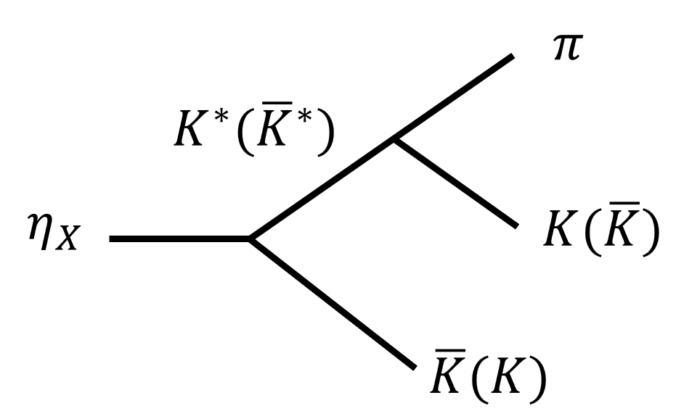
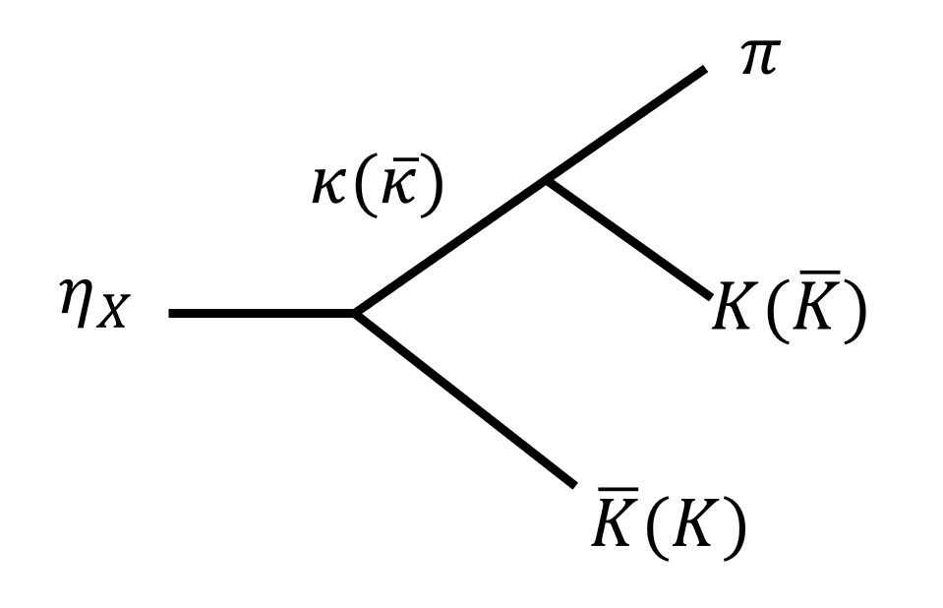
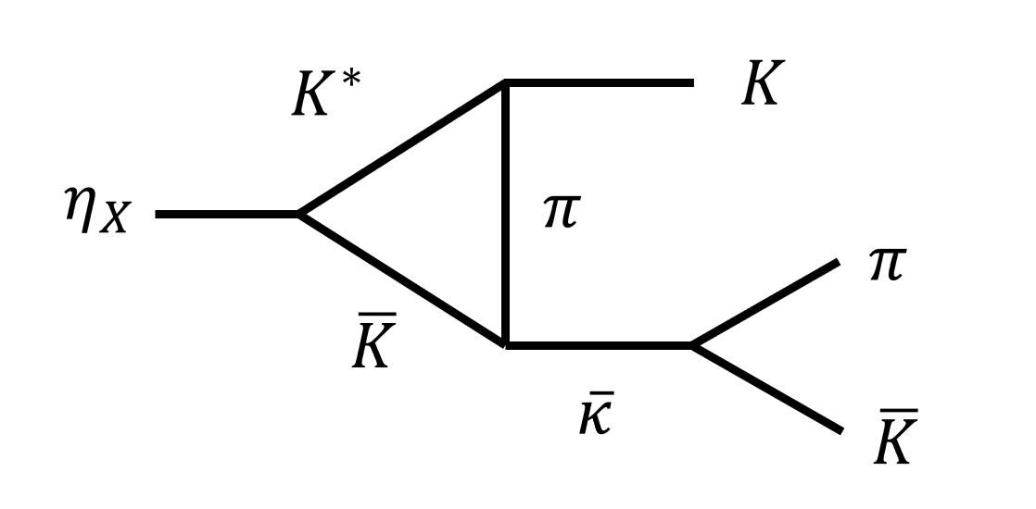
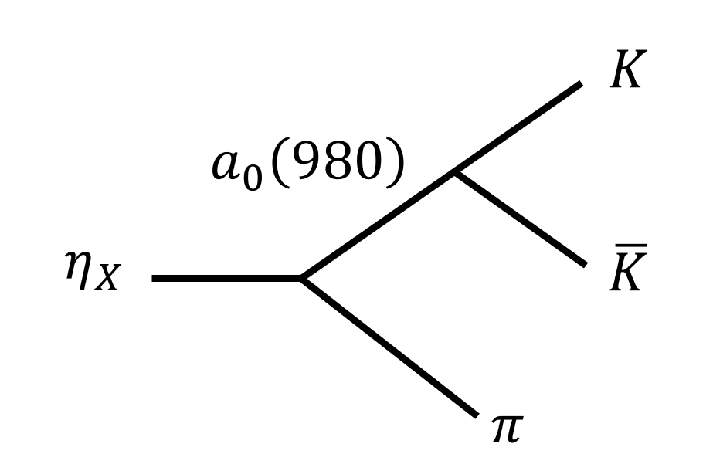
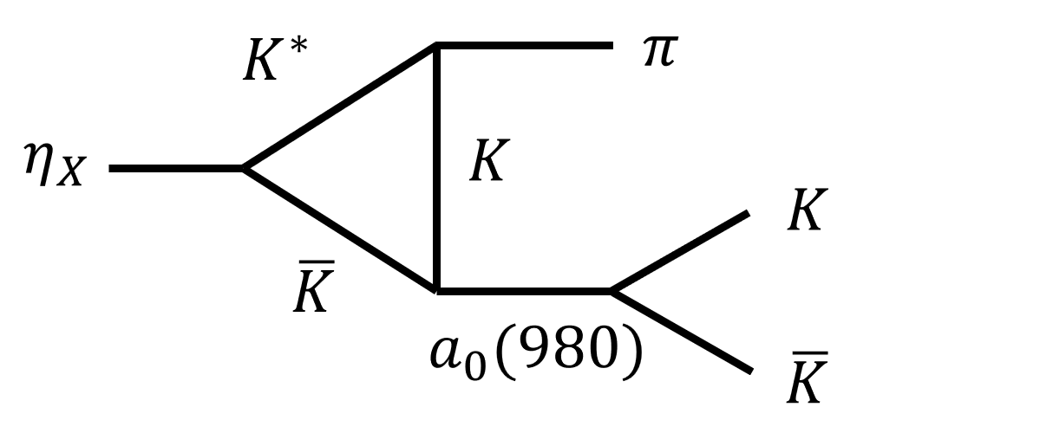
Fit scheme
Fixed
Determine the truly independent phases
Notes:
It is the relative phase between diagrams indeed affects the interference pattern.
Note that some couplings are always appear together,
Hence, As shown in these plot
To reduce the redundancy we redefine some new phases which will be treated as fitting parameters.

Slide 16
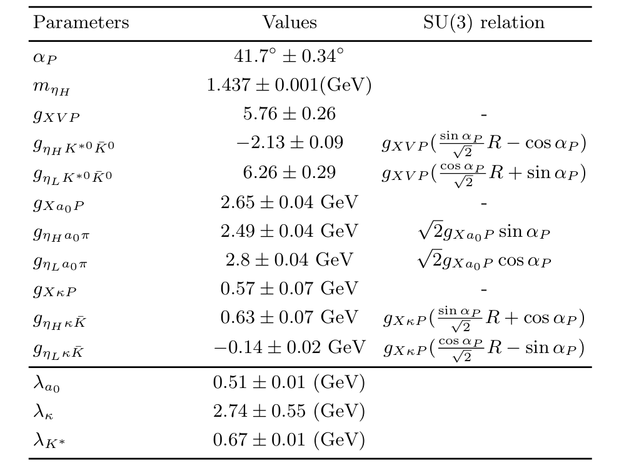
Fit the $K \overline{K} π$ spectra and 2-body spectra
Mass of $η\left(1405\right)$ | $$m_{η_{H}}$$
Mixing angle | $$α_{P}$$
$η_{X}$ couplings | $g_{XVP}$, $g_{XκP}$, $g_{Xa_{0}P}$
Phases | $θ_{κ}$, $θ_{κL}$, $θ_{a_{0}}$, $θ_{a_{0}L}$
Form factor paras. | $λ_{K^{∗}}$, $λ_{κ}$, $λ_{a_{0}}$
Notes:
那么，最后我们用以拟合的参数包括
Eta 1405 的质量
与1405耦合的三个道对应的耦合常数 以及与1295 耦合的三个耦合常数
以及真正影响干涉结果的相角
最后是形状因子中的参数
那么下面这两个表中给出的是我们最佳拟合的参数值
可以看到。1405 的质量拟合结果为1.45 Gev
然后是eta1405K*K 与1295 K*K 的大小分别为-2.79 以及12.0，回顾之前工作中由SU（3）关系确定的值分别为，-3.64 以及10.9， 发现变化并不大，拟合值还是符合SU(3)关系
那么对于etaXkappa K的顶点，同样我们可以写出类似的SU关系，可以看到，1405到kappa K的值为两部分相加，数值较大，而1295 的为两部分相消，数值较小，这也与我们的拟合结果符合
而对于到a0pi 的耦合，SU（3）对称性给出如下关系，发现这两个数值大小差不多一致，因为混合角的范围大概为38°到44°，可以看到，也与我们的拟合结果符合

Slide 17
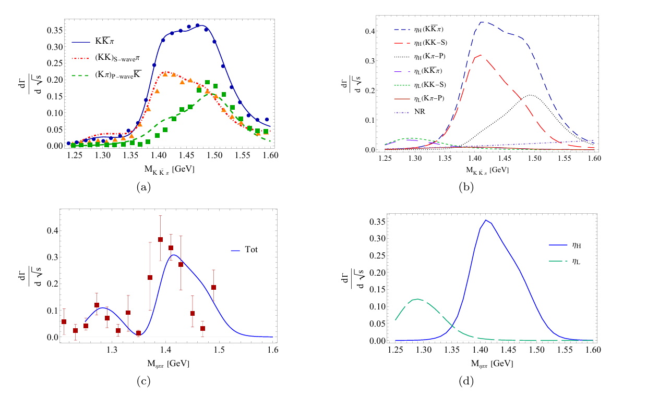
Peak shift :
Low threshold $a_{0}π、κ \overline{K}$ and the high threshold $K^{∗} \overline{K}$
The best fitted mass of $η(1405/1475)$ :
1.44 GeV is consistent with the results in $γV$ spectrum
Model dependent of the form factor
$$J/ ψ→γ ηπ^{+}π^{−}$$
MARK III, Phys. Rev. Lett. 69 (1992) 1328-1331
Notes:
根据最佳拟合参数得到的线形如下
上面这两个是KKPI三体谱，左边的为1295和1405干涉后的总的情况，右边的为1295 和1405 各自单独的线形
可以看到我们把总的贡献以及两个不同分波的贡献都拟合得比较好
首先，注意到，对于不同分波，共振线形的峰值发生了偏移，这是由于中间衰变道的阈值不一样导致的，a0$π$ 和$κK$ 的阈值比较低，而K*K 的阈值比较高。
其次，从这两个图的对比中可以看到，1295的干涉效应使得Kpi P波的贡献增强，从而得到最终的绿色线形
从上面的这个1295单独的贡献可以看到，1295到K*K 有很大的耦合常数，但是在1295的物理质量能区时，由于K*K的阈值还没有打开，因此，并没有太大的贡献
而在能量较高处，K*K的阈值打开，由于大的耦合常数使得在该区域仍有不小的贡献，从而在1.4 能区与1405的贡献干涉增强。
并且1405质量的最佳拟合值为1.45 GeV, 与$γV$谱上的共振峰位置比较符合
下面的是etapipi 的能谱，可以看到，共振峰的位置接近于1.4GeV,这是与实验观测符合的

Slide 18
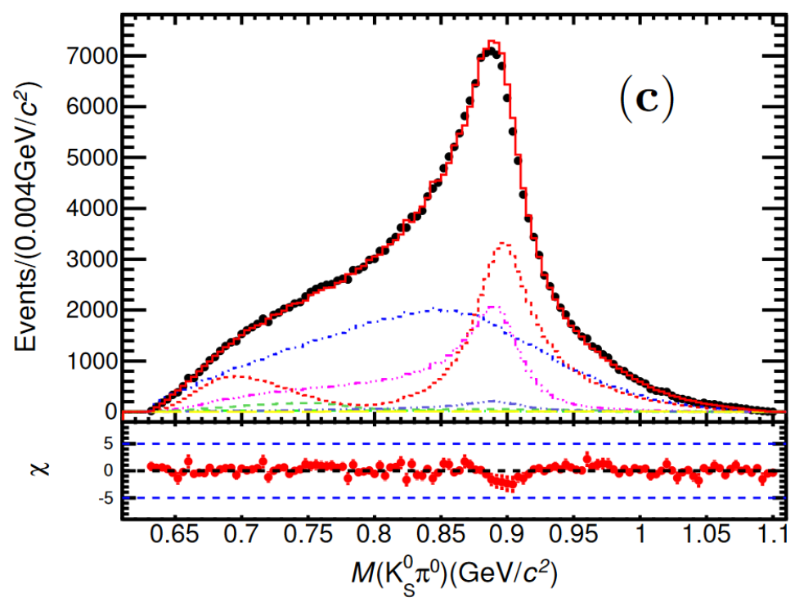
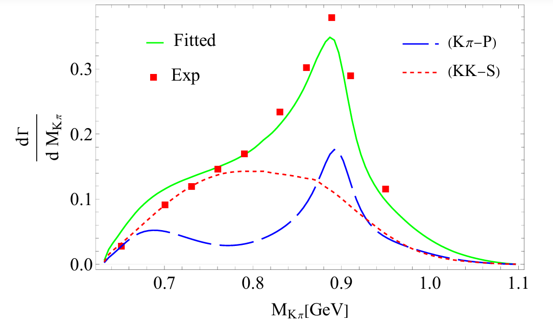
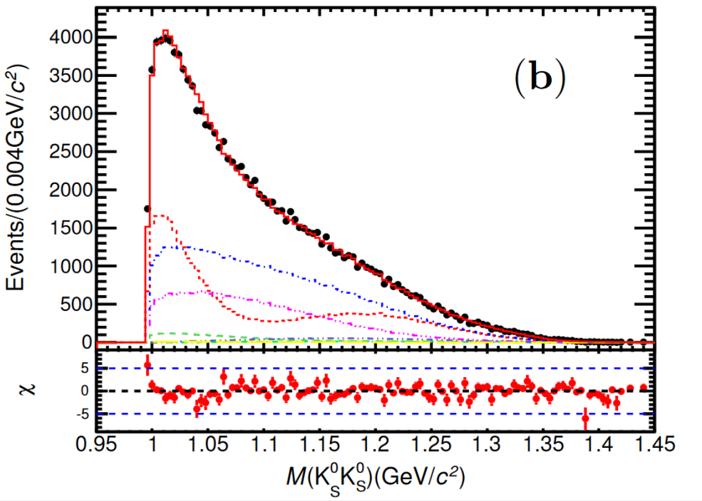
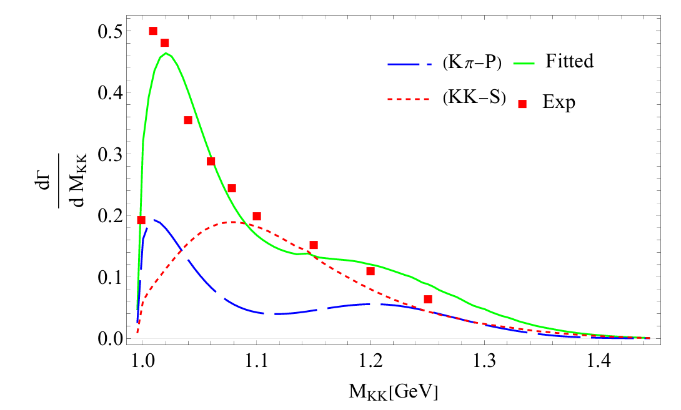
Total two-body spectra
Two-body spectra ($0^{− +}$)
$0^{− +}−{\left(Kπ\right)}_{P}$
${0^{− +}−\left(KK\right)}_{S}$
$1^{++}−K^{∗}\overline{K}$
Notes:
接下来讨论两图谱
这两个图是实验给出的KPI 以及KK的两体谱的分波数据黑色的点为数据点，红色是 0-+ 的K pi P 波的贡献，
蓝色的是0-+ 的KK S 波的贡献， 紫红色的为1++ K*K 的贡献
由于我们这里只考虑了赝标介子的衰变，因此我们给出对应于0 -+的 K pi P波 以及 KK S 波的两体谱，
同时也给出了 K K S 波中分别 的 a0 pi 和 kappa K 的贡献
可以看到 Kpi P 的贡献 与实验的结果自洽
而K K S 波的贡献与实验分析的结果不太一致
这是由于 实验的分析结果给出 a0 pi 的贡献比较大，而我们拟合的拟合结果给出 KAPPA K 的贡献较大
对于这个问题我们认为我们的结果可能从这两方面改进
第一，因为我们现在只是通过拟合三体谱来确定参数，三体谱的拟合可能存在多个解，可能在a0pi 贡献较大的情况下也可以将三体谱拟合得比较好
第二，由于我们这里并没有考虑直接衰变到KKPI的相空间的贡献，或许考虑相空间的贡献后，可以很好地拟合三体谱的同时不需要那么大的kappa K贡献。

Slide 19
Summary and outlook
Partial widths
Channels | Decay widths
$$η\left(1405\right)→K\overline{K}π$$ | $88.8$ MeV
$$η\left(1405\right)→ηππ$$ | $64.0$ MeV
$$η\left(1295\right)→K \overline{K}π$$ | 20 MeV
$$η\left(1295\right)→ηππ$$ | 76.7 MeV
By considering the threshold effects of different intermediate states and the interference from $η(1295)$ and non-resonant contributions, we found that one state in the range of $1.4∼1.5$ GeV and the first radial excitations assignment could account for the non-trivial spectra of $η(1405/1475)$ decay.
Examine the first radial excitation assignment for $η(1295)$ and $η(1405/1475)$.
Our one-loop calculations are an approximation of the coupled-channel effect. Systematic consideration taking account the three-body coupled-channel effect is on the way.
Notes:
拟合参数给出的这两个态的衰变宽度为 （念PPT）
根据目前的计算我们可以有以下结论
在1295 和1405 为 第一径向激发态的图像下，1295 和1405 的贡献可以描述 K K PI 的能谱
1405 的宽度我为170 MeV, 1295 的宽度约为 50 MeV
1405 到Kkpi 的宽度比上到eta pi pi 的比值约为3.6
对于两体谱的问题我们还需要进行跟多的考虑

Slide 20
Thank you for your attention !

Slide 21
Back up

Slide 22
Partial-wave analysis on ?
A model is formulated using a set of interfering amplitudes, the relative magnitudes and phases of which are estimated in a maximum-likelihood fit.
Three-body $abc$invariant mass spectrum: all possible X ( $J^{PC}$) are included
1.25-1.6 GeV
Bin: events in the 15 MeV mass interval in the range
s
Bin-by-Bin (Mass Independent analysis)
Input: $J^{PC}$ quantum numbers of X and two-body channel Y
One possible process of a decay to $abc$ final states
$X→Y+c→\left(a+b\right)+c$
Simultaneously to fit: Two-body spectrums $ab$ / $bc$ / $ac$
Angular distribution of the $γ$
For every bin
energy $√s$
Result: The intensity of X and
The intensity of the two-body channel Y in X decay
Notes:
对于这些级联衰变来说，分波分析还需要把每一级衰变过程中涉及到的不 同量子数的共振态区分出来。为了更好地去理解实验分析给出的结果，接下来将 会简要地讨论一下实验中的分波分析。以我们在这里研究的 𝐽/𝜓 → 𝛾𝐾𝐾𝜋̄ 过程 为例对分波分析进行介绍。
为了研究来自不同成分 (𝑋 和 𝑌 ) 的贡献，首先必须进行质量无关 (Mass independent，MI) 的分波分析。质量无关的分波分析是在不同的 𝐾𝐾𝜋̄ 能量点上 去拟合相应的 𝐾𝐾̄、𝐾𝜋 两体谱以及反冲光子的角分布来区分各种不同的衰变模 式的强度，并能尽量减少由于描述中间态 𝑌 动力学使用特定模型带来的偏差。质 量无关的意思是由于是在不同的 𝐾𝐾𝜋̄ 能量点上去拟合两体谱以及角分布，还不 需要引入共振态 𝑋 的质量以及描述传播子的公式，只是单纯地根据 𝑋 的自旋宇 称的特点来探究在每个 Bin 中各种 𝑋 和中间态 𝑌 组合的衰变模式的强度。这种 方法也被称为 “Bin-by-bin” 分析

Slide 23
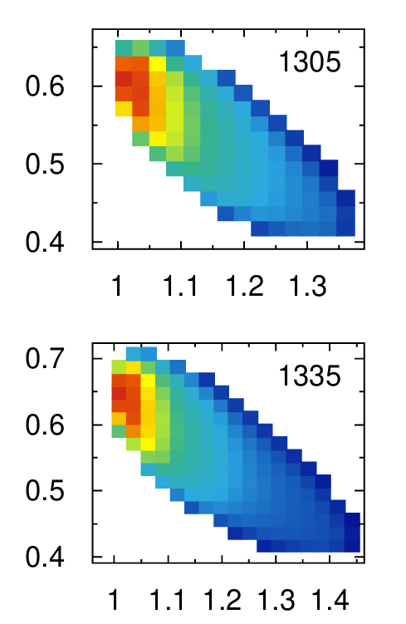
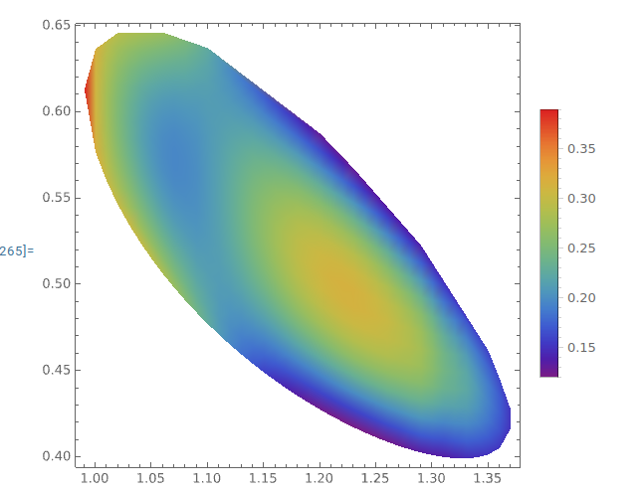
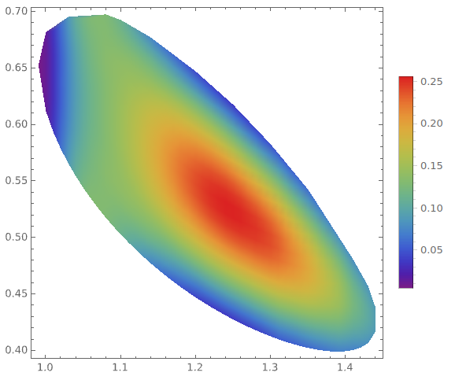
Dalitz plot

Slide 24
